Slide 1
การลดความเสี่ยงจากธุรกรรมทางการเงิน
งานสัมมนาครบรอบ 62 ปี กรมตรวจบัญชีสหกรณ์
ดร พิสิฐ ลี้อาธรรม
คณบดี คณะเศรษฐศาสตร์ มหาวิทยาลัยเชียงใหม่
13 มีนาคม 2557
10.30-12.00 น
โรงแรมปรินซ์ปาเลซ หลานหลวง

Slide 2
สารบัญ
บทนำ: Financial Crises
ความเสี่ยงประเภทต่างๆ
การบริหารความเสี่ยงทางการเงิน
ข้อสังเกตเกี่ยวกับสหกรณ์ออมทรัพย์
สรุป

Slide 4
Bank failure in the UK

Slide 5
Global crises in the last 200 years

Slide 6
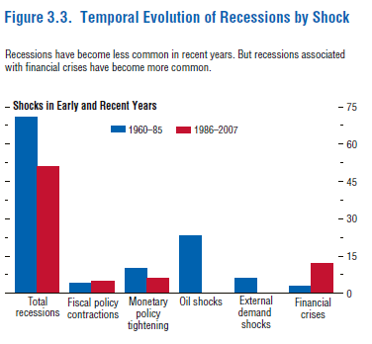

Slide 7
Central Bank money is flooding the world

Slide 8
Another time bomb?

Slide 9
ความเสี่ยงทางการเงินประเภทต่างๆ

Slide 10
ความเสี่ยง (Risks)
ความเสี่ยงทางตลาด (market risks)
ความเสี่ยงทางด้านลูกหนี้ไม่สามารถชำระได้ (credit risks)
ความเสี่ยงจากธุรกรรม (Operation risks)
ความเสี่ยงจากด้านธุรกิจ (Business risks)
ความเสี่ยงจากการเปลี่ยนกฎเกณฑ์โดยรัฐหรือผู้กำกับ (Regulatory risks)
ความเสี่ยงจากระบบ (Systemic risks)
Others: Natural disaster risks etc…

Slide 11
Market risks : more volatility/herd instinct
Interest rate risks
Interest rate mismatch
Exchange risks
Open positions
Investment risks: share/stock price declines
Derivatives and long/short positions
Housing price risk
Liquidity risk
Subprime crisis in summer 2007
back

Slide 12
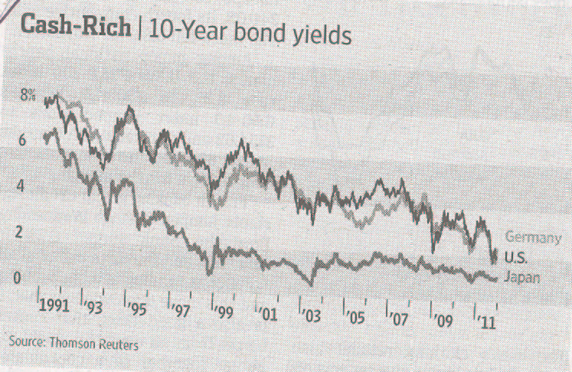
Long term bonds: Interest rates decline

Slide 13
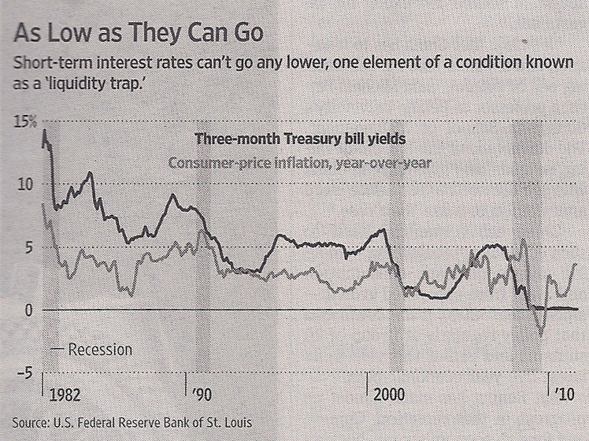
back

Slide 14
Back

Slide 15
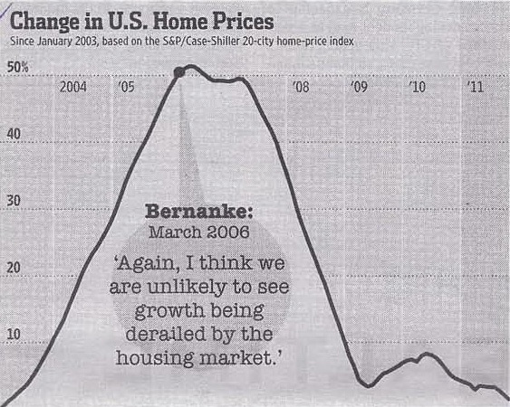
Back

Slide 16
Credit risk: default
Sources of risks
mitigation
Borrowers’ business failures
Is his job secured?
Borrower risk exposure
Rating risk/Default risk
Debt to equity ratio
Borrowing to Income ratio
Property as collaterals
Too big to fail and risk concentration
back

Slide 17
back

Slide 18
back

Slide 19
Operation risks
Sources
Remedy
Human Mistakes/ System Errors
Fraud
Thefts
Work System or design faults
Payments risk
Double checks/near miss report
Security system
System review or cross check
Audit: IT audit, internal audit or internal control
Rule for holidays by staffs
back

Slide 20
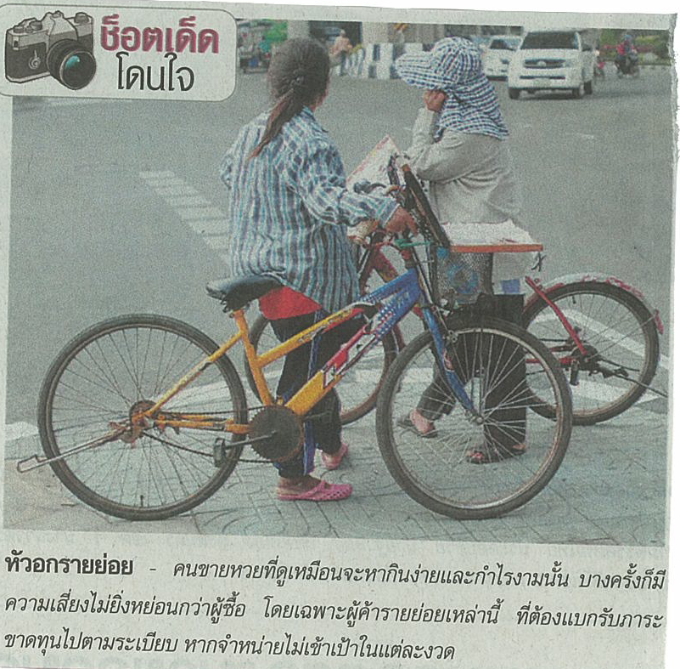
Business risk
types
remedy
Wrong risk appetite/wrong strategy or planning
Over exposure/risk concentration/inadequate risk diversification
Competition
Technology advancement: digital and Kodak failure
Strategy review
Transparency and Accountability
back

Slide 21
Regulatory risks
Regulatory changes: Basel 3 and Dodd Frank
Tax changes
Exchange control regime
Government intervention: rice market in Thailand
Macro prudential supervision
back

Slide 22
ความเสี่ยงจากระบบ (Systemic risks)
Nature
Remedy
สืบเนื่องจาก สถาบันการเงินแห่งหนึ่งล้มทำให้เกิดความตื่นตระหนก และ ไม่มั่นใจในสถาบันอื่นๆ จึงทำให้แห่งอื่นต้องล้มตามไปด้วย
QE or Quantitative Easing by the central banks since the last financial crisis

Slide 23
Banks vs Insurances
Liquidity risk
Systemic risk
Country risk

Slide 24
สรุป ความเสี่ยงหลากหลาย (Types of Risks)
ความเสี่ยงทางตลาด (Market risks)
ความเสี่ยงทางด้านลูกหนี้ไม่สามารถชำระได้ (Credit risks)
ความเสี่ยงจากธุรกรรม (Operation risks)
ความเสี่ยงจากด้านธุรกิจ (Business risks)
ความเสี่ยงจากการเปลี่ยนกฎเกณฑ์โดยรัฐหรือผู้กำกับ (Regulatory risks)
ความเสี่ยงจากระบบ (Systemic risks)
Others: Natural disaster risks, reputation risks etc…

Slide 25
การบริหารความเสี่ยงทางการเงิน

Slide 26
แนวทางการบริหารความเสี่ยง 4 วิธี
การยอมรับความเสี่ยง
risk acceptance
การลด/การควบคุมความเสี่ยง risk reduction
เป็นการปรับปรุงระบบการทำงาน หรือการออกแบบวิธีการทำงานใหม่เพื่อลดโอกาสที่จะเกิดหรือลดผลกระทบให้อยู่ในระดับที่องค์กรยอมรับได้
เป็นการยอมรับความเสี่ยงที่เกิดขึ้นเนื่องจากไม่คุ้มค่าในการจัดการ ควบคุม หรือป้องกันความเสี่ยง
การกระจายความเสี่ยง
risk sharing
เป็นการกระจาย หรือ ถ่ายโอนความเสี่ยงให้ผู้อื่นช่วยแบ่งความรับผิดชอบไป
การหลีกเลี่ยงความเสี่ยง
risk avoidance
เป็นการจัดการกับความเสี่ยงที่อยู่ในระดับสูง และหน่วยงานไม่อาจยอมรับได้ จึงต้องตัดสินใจยกเลิกโครงการ/กิจกรรมนั้นไป
5. วิธีการบริหารความเสี่ยง (risk management) มี 4 วิธี

Slide 27
Risk mitigation mechanism:
Capital enhancement
Banks and Insurance to keep adequate capital or maintaining capital adequacy ratio in view of all the risks for the institution.
Tale of 2 businesses
Risk management committee to assess risks, different from audit committee.

Slide 28
But World finance is changing; and financial risk is increasing
QE tapering and impacts on world capital markets:
Long term bonds vs Equity
Emerging markets vs developed markets
Capital flows and exchange rates

Slide 29
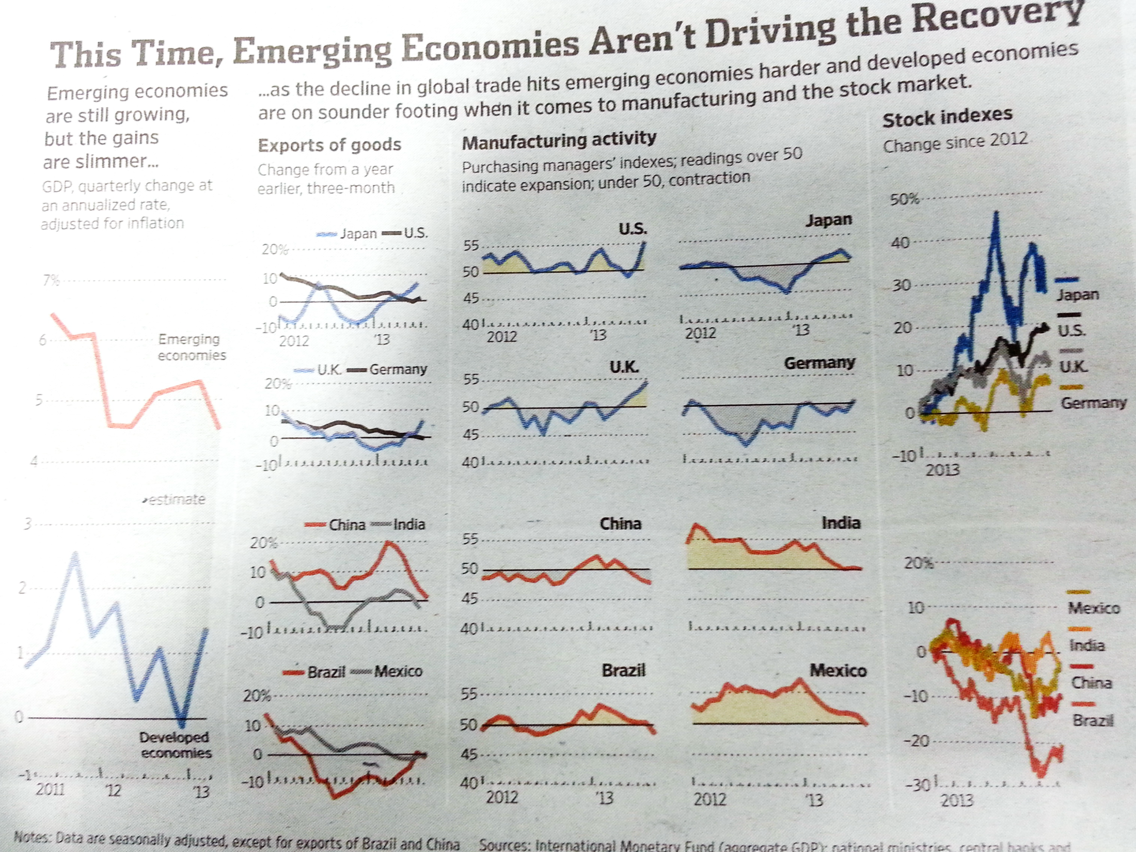
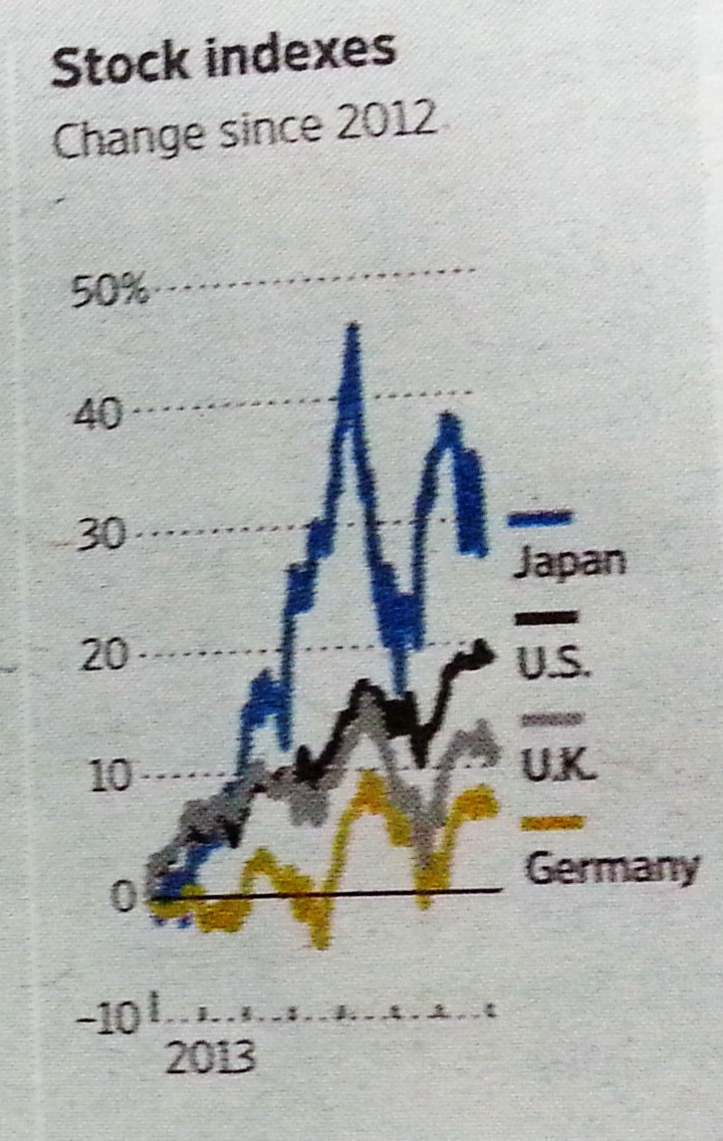

Slide 30
ข้อสังเกตเกี่ยวกับสหกรณ์ออมทรัพย์

Slide 31
ธุรกรรมทางการเงินของสหกรณ์ออมทรัพย์
การให้สินเชื่อของสหกรณ์ไม่เสี่ยงจริงหรือ โดยเฉพาะเมื่อเทียบกับสินเชื่อธนาคารพาณิชย์……..
ความสามารถในการชำระคืน เงินต้นและดอกเบี้ย โดยนำเงินเดือนค้ำประกัน
Pricing of risks???

Slide 32
วินัยการเงินส่วนบุคคล
การใช้จ่ายเกินกำลัง
การประมาณตน และความพอเพียง
สหกรณ์ออมทรัพย์ มีหนทางส่งเสริมให้เกิดการออม และ การใช้จ่ายที่เหมาะสมหรือไม่
ถ้าเป็นการใช้จ่ายเพื่อลงทุนในบ้านที่อยู่อาศัย
หรือการซื้อหาสินค้าอุปโภค บริโภค การท่องเที่ยว เป็นต้น
ก่อให้เกิด ความเสียงกับระบบ (Systemic risks)

Slide 33
ตัวอย่างกรณี ครูใหญ่ ที่ยอดดอยแห่งหนึ่ง
มีเงินเดือน 30,000 – 40,000 บาทต่อเดือน
หักภาษีเงินได้
หัก กบข
หักการชำระหนี้ต่างๆ
ช่องสุดท้ายเหลือเงิน 5 หรือ 6000 บาทต่อเดือน take home pay

Slide 34
เป้าหมายของสหกรณ์กับเศรษฐกิจพอเพียง
เพื่อการหากำไร
เพื่อช่วยเหลือด้านการเงินแก่สมาชิกซึ่งกันและกัน
การมีเงินสหกรณ์ อาจเป็น ดาบสองคมในการสร้างนิสัยการใช้จ่ายฟุ่มเฟือย และเป็นหนี้สินล้นพ้นตัว เนื่องจากการใช้สินเชื่อช่องทางอื่นๆ เช่น บัตรเครดิต การซื้อเงินผ่อน การเล่นการพนัน เป็นต้น
หากชอบก่อหนี้ เงินเดือนเท่าไรก็ไม่พอ
ยึดหลักเศรษฐกิจพอเพียง ให้มีความมัธยัสถ์
มัธยัสถ์ช่วยชาติญี่ปุ่น

Slide 35
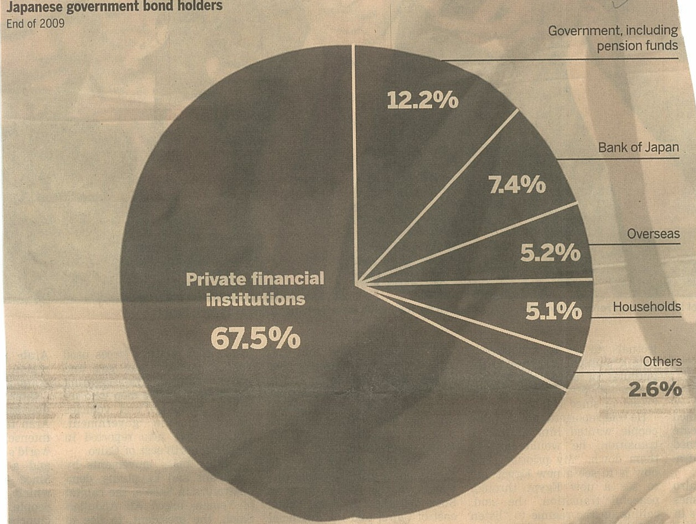
Even though debt is high, mostly it is held by Japanese

Slide 36
สหกรณ์ออมทรัพย์ ควรให้ส่งเสริมการออม แต่….
ในทางปฏิบัติ ปรากฏว่า สหกรณ์ ออมทรัพย์ เป็นแหล่งเอื้อให้คนใช้จ่ายเกินตัวมากกว่า เป็นแหล่งออมทรัพย์
เป็นการทำลายระบบการออมที่ถูกนำไปใช้บริโภค
ไม่เปิดหนทางให้มีการออมสุทธิ ทั้งระบบ
ตรงกันข้ามมีสหกรณ์กู้เงินภายนอก กว่า 1500 แห่ง แต่มี ทีมีเงินให้กู้เพียง 30 แห่ง สหกรณ์ ออมทรัพย์ เป็นส่วนน้อย
กลายเป็นสหกรณ์ ใช้จ่าย ไม่ใช่สหกรณ์ ออมทรัพย์

Slide 37
ปัญหาหนี้สินครัวเรือนนำมาซึ่งวิกฤตเศรษฐกิจ กรณี สหรัฐ

Slide 38
ควรหรือไม่ที่…..
สหกรณ์ที่มีเงินล้น ควรระดมเงินฝากหรือไม่
สมควรทำธุรกรรมแข่งกับสถาบันการเงินหรือไม่
คุ้มหรือไม่ที่รองรับความเสี่ยงจากการให้กู้แก่สหกรณ์ออมทรัพย์อื่นที่มีการก่อหนี้ให้สมาชิกใช้จ่ายเกินตัวมากเกินไป
เน้นเศรษฐกิจพอเพียง การวางแผนการเงิน และการทำบัญชีครัวเรือน เป็นหลักให้สมาชิกควบคู่ไปกับการให้กู้
สนับสนุนให้มีการออมเพื่อใช้ยามชรา

Slide 40
ข้อสังเกตการลงทุนในตราสารการเงิน
การลงทุนในตราสารหนี้ที่มี Rating ประสบการณ์จากสหรัฐอเมริกา

Slide 41
สรุป
ความเสี่ยงประเภทต่างๆ
Market risks, credit risk, operation risks, business risks..
การบริหารความเสี่ยงทางการเงิน
Risk acceptance, risk transfers, risk avoidance, risk mitigation
ข้อสังเกตเกี่ยวกับสหกรณ์ออมทรัพย์
นิสัยการออม vs การใช้จ่าย

Slide 42
Pisitleeahtam@gmail.com

